Slide 1
4° GRADE ONLINE CLASS WEEK N°29 DATE: October 14 th, 2020
Colegio Jean Piaget
Mi escuela, un lugar para aprender y crecer en un ambiente saludable
Miss Pía Cáceres G.

Slide 2
ASIGNATURA /CURSO | Inglés 4°
NOMBRE DEL PROFESOR/A | Pía Cáceres González
OBJETIVO DE APRENDIZAJE PRIORIZACIÓN NIVEL 1 | OA1. Comprender textos leídos por un adulto o en formato audiovisual, breves y simples, como: ▪ rimas y chants ▪ canciones ▪ cuentos ▪ diálogos ▪ textos informativos
INDICADORES DE EVALUACIÓN PARA OA | -Repiten y dramatizan un diálogo simple y breve. -Escuchan y siguen atentamente un cuento, diálogo o artículo informativo con ayuda de imágenes.
CONTENIDO /HABILIDADES | Contenido: Dialogue Habilidades :Comprensión oral de textos adaptados y auténticos breves y simples como diálogos, textos expositivos, rimas, chants y cuentos
OBJETIVO DE LA CLASE | Escuchan, repiten y dramatizan un diálogo simple y breve.
EVALUACIÓN | Se evaluará de forma formativa a través de preguntas del ticket de salida.

Slide 3
Reglas de la clase virtual
Llego contento a clases y trabajo con alegría
Me Identifico con mi nombre y apellido
Soy puntual al entrar a clases
Me presento con ropa adecuada para la clase (no con pijama)
Silencio mi micrófono
Enciendo mi cámara
Recuerdo que la clase es grabada de inicio a fin
Uso SOLO el chat para preguntas a la profesora

Slide 4
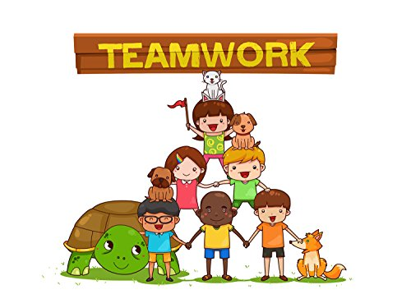
Traigo mi cuaderno y libro de la clase
Sigo las instrucciones y explicaciones de la profesora y tías presentes
Ser respetuosos con todos las personas presentes en la clase
No debo utilizar palabras groseras.
Levantar mi mano para participar o preguntar

Slide 5
Importante
Cuándo esté la imagen de un lápiz, significa que debes escribir en tu cuaderno
Cuándo esté esta imagen de un libro, significa que debes trabajar en tu libro de inglés.
Cuándo esté la imagen de una cámara fotográfica, significa que debes mandar reporte sólo de esa actividad (una foto de la actividad)

Slide 6
Inicio
WHO REMEMBER WHAT WE SAW THE LAST CLASS?

Slide 7
Dialogue
October 14 th, 2020
Objetivo:Escuchan, repiten y dramatizan un diálogo simple y breve.

Slide 8
MOTIVACIÓN
https://www.youtube.com/watch?v=EDmWNJ144oY

Slide 9
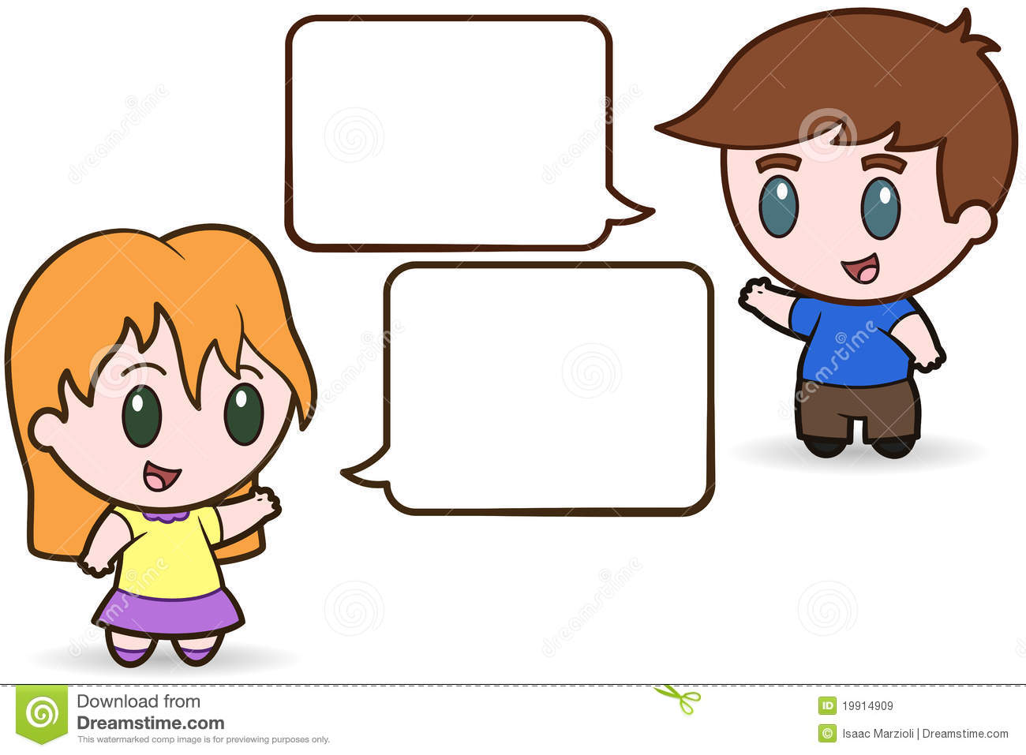
What is dialogue?
A conversation between two or more people as a feature of a book, play, or film.
HELLO!
HI MATT!

Slide 10
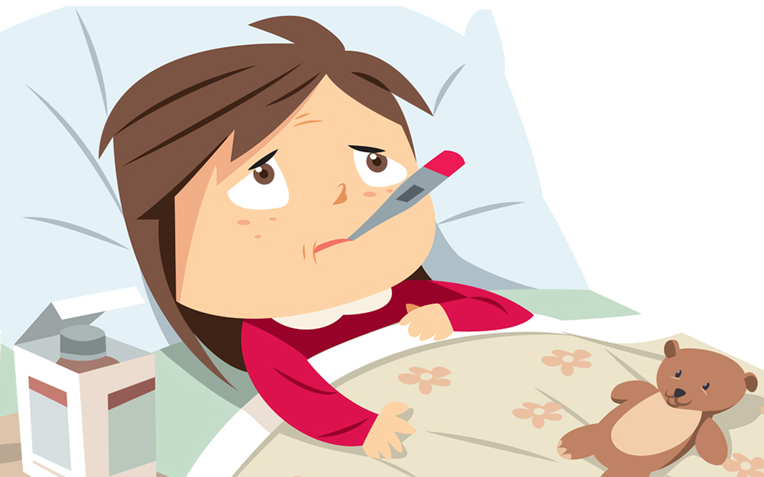
SPEAK:
SICK:
SEE:
MEET:
BUS STOP :
APPLE PIE:

Slide 11
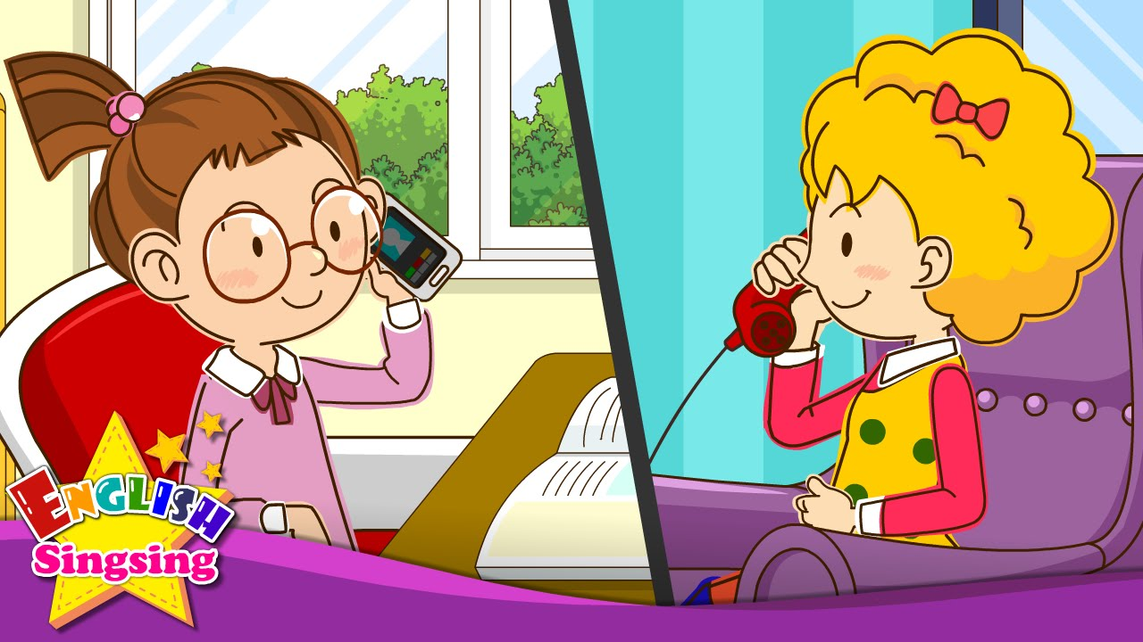
LISTEN AND WATCH THE NEXT DIALOGUE
https://www.youtube.com/watch?v=u-AUW72Rs1o

Slide 12
READ THE DIALOGUE
--- Title: Can I Speak to Sally? ---
Hello?
Hello. Can I speak to Sally, please?
Speaking.
Hi. This is Hana.
Hi, Hana. What's up?
Kate is sick.
That's too bad.
Em... How about going to see her?
That's a good idea! What time shall we meet?
How about at two?
Sounds good. Let's meet at the bus stop.
Okay. See you then!
How are you?
I'm okay now. I can go to school on Monday.
Good!
Kate, here's an apple pie. I made it for you.
Thanks. I like apple pie.

Slide 13
TEAM WORK Instrucciones: Cada compañero debe leer en voz alta una parte del dialogo, el o la compañera continuara con el dialogo.
1---- Title: Can I Speak to Sally? ---
2-Hello?
3- Hello. Can I speak to Sally, please?
Speaking.
4-Hi. This is Hana.
5-Hi, Hana. What's up?
6-Kate is sick.
7-That's too bad.
8-Em... How about going to see her?
9-That's a good idea! What time shall we meet?
10-How about at two?
11-Sounds good. Let's meet at the bus stop.
12-Okay. See you then!
13-How are you?
14-I'm okay now. I can go to school on Monday.
15-Good!
16-Kate, here's an apple pie. I made it for you.
17-Thanks. I like apple pie.

Slide 14
EXIT TICKET 29
1- Create a short dialogue
2- Record and send the dialogue to my email or whatsApp
Email: pia.caceres@colegio-jeanpiaget.cl
Telefono: +569 32735472

Slide 15
Good job! See you the next class, good bye

